Slide 1

Lenguajes Formales
Dr. Juan Carlos Olivares Rojas
Agosto 2024
Notes:
1

Slide 2
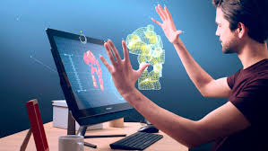
IHC /IHM

Slide 3
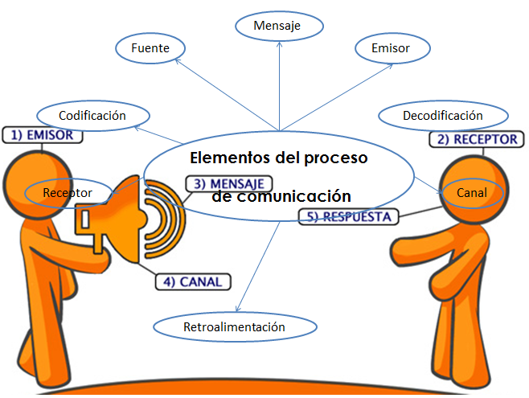
Proceso del Habla

Slide 4

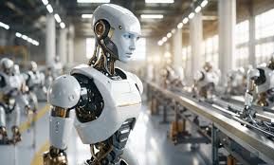
Problema de Comunicación
Traductor
0110 1100 1100
Hola, que tal

Slide 5
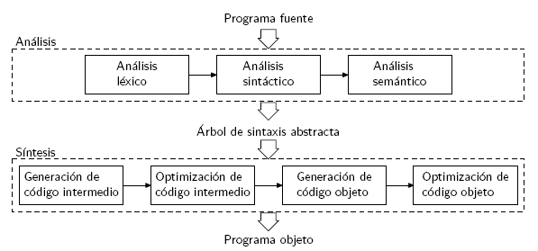
Traductor

Slide 6
Definiciones Básicas
Símbolos
Alfabeto
Cadenas/Palabras
Lenguajes

Slide 7
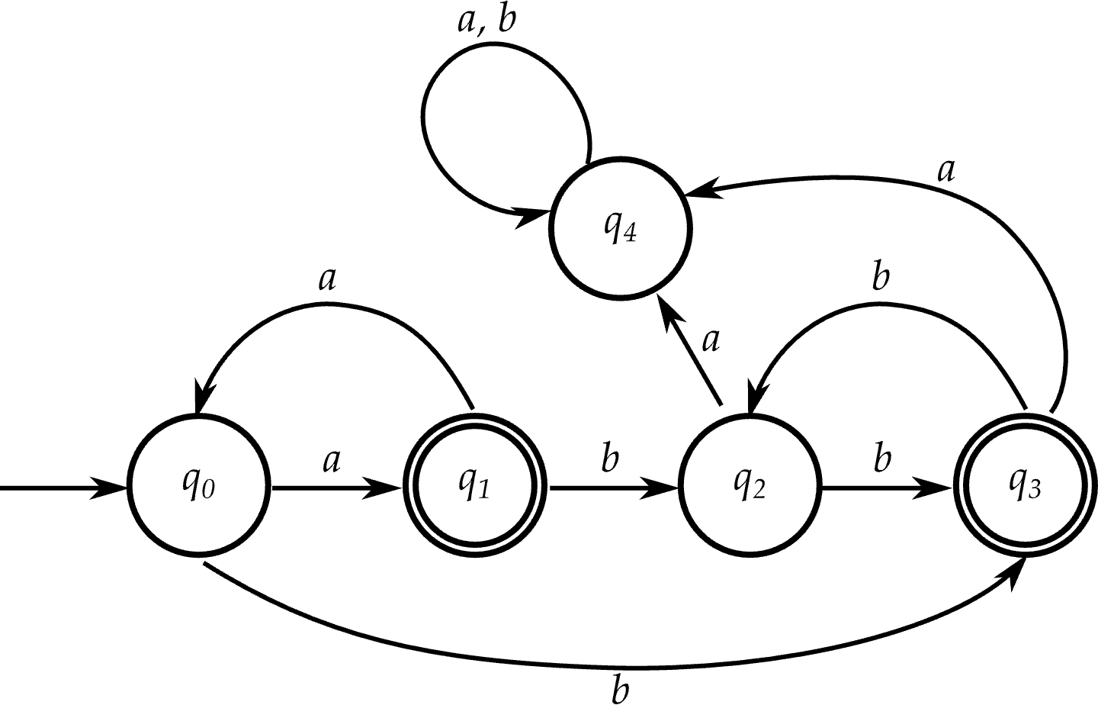
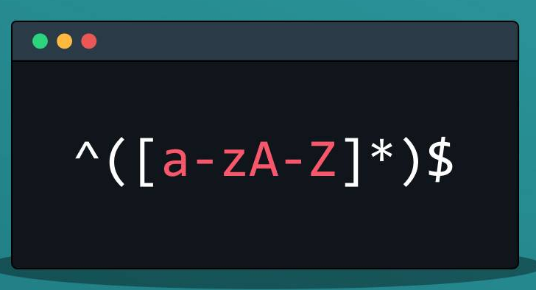
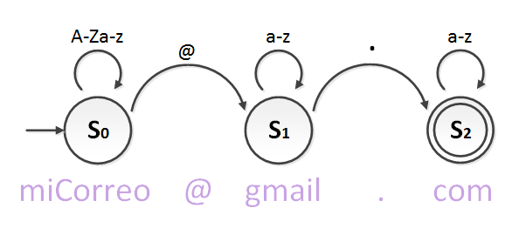
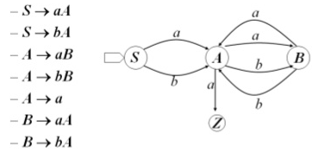
ER Autómatas Gramáticas

Slide 8
Ejemplo
SELECT
nombre, edad,
FRoM
Empleados
WHERE
CURP is Null

Slide 9
Enfoques PLN
Basado en Reglas
Basado en Estadísticas
Basado en Neuronas

Slide 10
¿Preguntas?
¡Muchas Gracias!
juan.or@morelia.tecnm.mx

